Slide 1
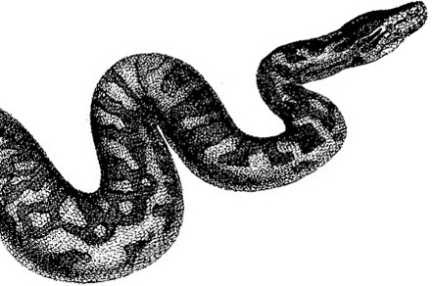

Python: variáveis e referências
Luciano Ramalho
ramalho@python.pro.br

Slide 2
Variáveis
Variáveis contém referências a objetos
variáveis não “contém” os objetos em si
Variáveis não têm tipo
os objetos aos quais elas se referem têm tipo
Uma variável não pode ser utilizada em uma expressão sem ter sido inicializada
não existe “criação automática” de variáveis

Slide 3
Atribuição
Forma simples
reais = euros * taxa
Outras formas
atribuição com operação
a+=10 # a=a+10
atribuição múltipla
x=y=z=0
atribuição posicional itens de sequências
a,b,c=lista
i,j=j,i # swap

Slide 4
Atribuição
Exemplo
# Série de Fibonacci
a = b = 1
while True:
print a
a, b = b, a + b

Slide 5
Atribuição: princípios
Python trabalha com referências, portanto a atribuição não gera uma cópia do objeto
Uma variável não é uma caixa que contém um valor (esqueça esta velha idéia!)
Uma variável é uma etiqueta Post-it colada a um objeto (adote esta nova idéia!!!)
del: comando de desatribuição
remove uma referência ao objeto
não existindo mais referências, o objeto é varrido da memória

Slide 6
Variáveis
Podem ser entendidas como rótulos
não são "caixas que contém valores"
Atribuir valor à variável equivale a colar um rótulo no valor
a = [1,2,3]; b = a
a
a
b
[1,2,3]
[1,2,3]

Slide 7
Apelidos e cópias
>>> a = [21, 52, 73]
>>> b = a
>>> c = a[:]
>>> b is a
True
>>> c is a
False
>>> b == a
True
>>> c == a
True
a e b são apelidos do mesmo objeto lista
c é uma referência a uma cópia da lista
>>> a, b, c
([21, 52, 73], [21, 52, 73], [21, 52, 73])
>>> b[1] = 999
>>> a, b, c
([21, 999, 73], [21, 999, 73], [21, 52, 73])
>>>

